Slide 1

1
1.SORU
Düz yazılarda, bir satır başından diğer satır başına kadar devam eden; aynı duygu veya düşünceyi anlatmayı amaçlayan tümce veya tümce topluluğuna ne ad verilir?

Slide 2
DOĞRU CEVAP
Puan Durumu
PARAGRAF

Slide 3
2
2.SORU
Toplamda 13 hikayeden oluşan, olağanüstü olayların gerçek unsurlarla bir arada verildiği, Oğuzların kendi iç mücadelelerini ve çevresindeki boylarla münasebetini anlatan, meçhul bir ozana atfedilmiş öykülerin genel adı nedir?

Slide 4
DOĞRU CEVAP
Puan Durumu
DEDE KORKUT HİKAYERİ

Slide 5
3
3.SORU
Kahramanları hayvan, bitki ve cansız varlıkların olduğu, sonunda ders çıkarılan metin türü nedir ?

Slide 6
DOĞRU CEVAP
Puan Durumu
FABL

Slide 7
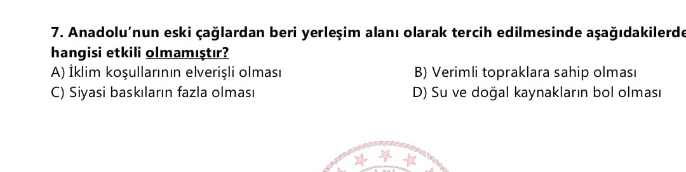
4

Slide 8
DOĞRU CEVAP
Puan Durumu
C

Slide 9
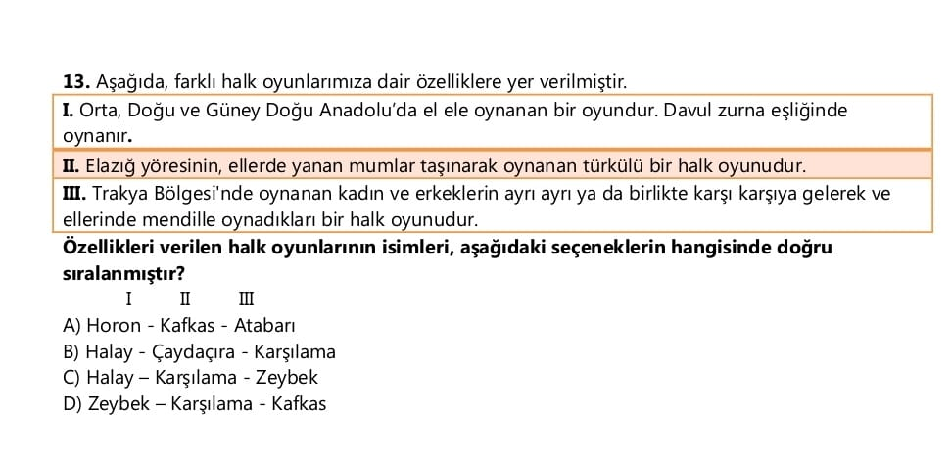
5

Slide 10
DOĞRU CEVAP
Puan Durumu
B

Slide 11
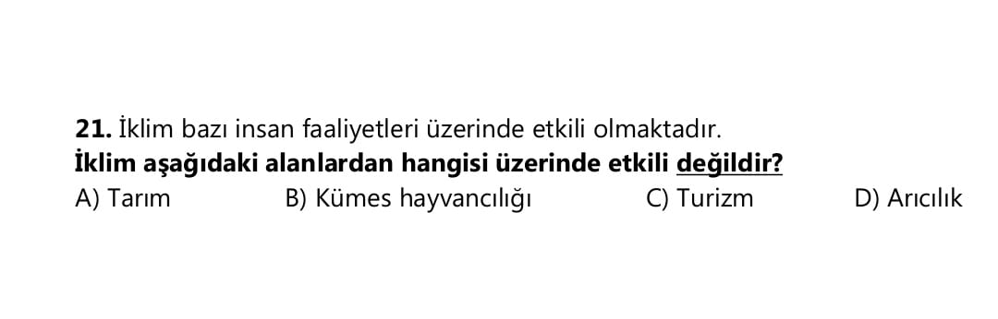
6

Slide 12
DOĞRU CEVAP
Puan Durumu
B

Slide 13
7
You can read a book or study at ……………….
A-Bookstore
B-Pharmacy
C- Library
D- Cinema

Slide 14
DOĞRU CEVAP
Puan Durumu
C

Slide 15
8
A: What is the time?
B: It is 13.45
A- quarter past one
B- half past two
C- quarter to two
D- half past one

Slide 16
DOĞRU CEVAP
Puan Durumu
C

Slide 17
9
1. SORU: 5 yıl önce aralarındaki yaş farkı 10 olan iki kişinin 20 yıl sonra aralarındaki yaş farkı kaç olur?

Slide 18
DOĞRU CEVAP
Puan Durumu
1. CEVAP: 10’DUR. ARALARINDAKİ YAŞ FARKI DEĞİŞMEZ.

Slide 19
10
2. SORU: Yarısı doldurulmuş bir bardağın ne kadarı boştur?
A) Üçte üçü
B) Dörtte üçü
C) Beşte üçü
D) Altıda üçü

Slide 20
DOĞRU CEVAP
Puan Durumu
D
ALTIDA ÜÇTÜR. ÇÜNKÜ YARIM KESRİNE DENKTİR.

Slide 21
11
3. SORU:
Bir sayıyı üç defa 2 ile çarpmak yerine tek seferde hangi sayı ile çarpabiliriz?

Slide 22
DOĞRU CEVAP
Puan Durumu
3. CEVAP:
8’DİR. 2x2x2 İŞLEMİ 8’E EŞİTTİR.

Slide 23
12
1- Güneş lekelerini inceleyerek Güneşin kendi ekseni etrafında döndüğünü ispatlayan bilim insan kimdir?

Slide 24
DOĞRU CEVAP
Puan Durumu
Galileo

Slide 25
13
2- Ayın iki ana evresi arasındaki geçen süre nedir?

Slide 26
DOĞRU CEVAP
Puan Durumu
1 hafta (7 gün)

Slide 27
14
3- Kuvveti ölçmemizi sağlayan aletin adı nedir?

Slide 28
DOĞRU CEVAP
Puan Durumu
Dinamometre

Slide 29
16
Kültürümüzde ramazan ve oruçla ilgili kavramlardan mahya nedir?

Slide 30
DOĞRU CEVAP
Puan Durumu
Cami ve minarelerin ışıklı yazılarla süslenmesine denir.

Slide 31
15
YEDEK SORU : MATEMATİK
Bir okul gezisine katılan 69 öğrenci 11 kişilik otobüslerle taşınacaktır. Bu durumda taşıma için en az kaç otobüs gerekir?

Slide 32
DOĞRU CEVAP
Puan Durumu
7 OTOBÜS GEREKİR. 69 DA 11, 6 DEFA VARDIR FAKAT BÖLME İŞLEMİNDE KALAN 3 ÖĞRENCİ İÇİNDE 1 OTOBÜS GEREKİR TOPLAM 7 OLUR.

Slide 33
17

Slide 34
DOĞRU CEVAP
Puan Durumu
Sorunun doğru cevabı yazılacak.

Slide 35
18

Slide 36
DOĞRU CEVAP
Puan Durumu
Sorunun doğru cevabı yazılacak.

Slide 37
19

Slide 38
DOĞRU CEVAP
Puan Durumu
Sorunun doğru cevabı yazılacak.

Slide 39
20

Slide 40
DOĞRU CEVAP
Puan Durumu
Sorunun doğru cevabı yazılacak.

